Slide 1
数据结构
第九章 查找
主讲人:刘波

Slide 2
本章基本要求
掌握静态查找表上的各种查找算法及性能分析
掌握动态表上的各种查找算法及性能分析
掌握构造散列表的过程, 冲突处理方法.

Slide 3
基本概念
查找表(search table):查找的对象是由同一类型的数据元素构成的集合.
两类查找表
  静态查找表:对查找表的查找仅是以查询为目的,不改动查找表中的数据.
  动态查找表:在查找过程中同时伴随插入不存在的元素或删除某个已存在的元素.
关键字(keyword):是数据元素中某个数据项的值, 用它可以识别一个数据元素.

Slide 4
基本概念(2)
关键字类型说明
typedef float keytype;
or typedef int keytype;
or typedef char *keytype;
数据元素类型定义
typedef struct
{ keytype key;
……
}ElemType;

Slide 5
静态查找表
抽象数据类型的定义
ADT StaticSearchTable
{数据对象:具有相同特性的数据元素集合,存在主
关键字;
数据关系:数据元素同属一个集合;
基本操作:
Create(&ST, n);
Destroy(&ST);
Search(ST, key);
Traverse(ST, Visit( ));
}ADT StaticSearchTable;

Slide 6
顺序表的查找
顺序表存储结构
typedef struct
{ElemType *elem;
int length;
} SSTable;
顺序查找:从表中的第一个或最后一个元素开始,逐个查找;

Slide 7
  问题 :
  每次比较操作，要检查是否完成对最后一个记录的查找（条件之一）。
  降低了程序的执行性能。
  解决办法
  将n个记录从第1号单元开始连续存放
  将待查找的关键字值KeyValue记录放入表中第0号单元中，确保n+1个记录中一定有待查找记录。
  查找时，从第n个记录起。
  若返回0, 表示没查到。

Slide 8
顺序查找算法
Int Search_seq(SSTable ST, keyType key)
{ St.elem[0].key=key; //哨兵
for (i=ST.length;!EQ(ST.elem[i].key,key);--i)
//从后往前找
return i;
}

Slide 9
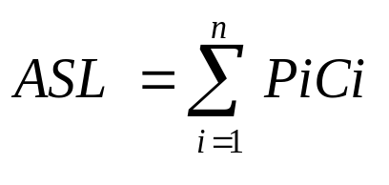
顺序表的查找(2)
性能分析
  以平均查找长度为衡量查找算法好坏的依据
  平均查找长度:需和给定值进行比较的关键字个数的期望值.
  不计查找“不成功”
  ASLss=(n+1)/2
  计查找“不成功”
  ASLss=3/4*(n+1)
  特点:效率较低

Slide 10
有序表的查找
查找方法
  折半查找
  斐波那契查找
  插值查找
折半查找
  效率较高的查找方法
  要求
  初始查找表必须是有序的（正序或（逆序）)
  使用顺序存储结构
示例

Slide 11
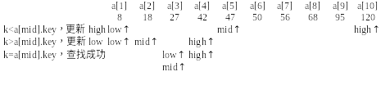
折半查找过程示例
假设待查有序（升序）顺序表中数据元素的关键字序列为
（8,18,27,42,47,50,56, 68,95,120），
用折半查找方法查找关键字值为27和59的数据元素。

Slide 12
折半查找算法描述
Int Search_Bin(SSTable ST,KeyType key){
low=1;
high=ST.length;
while (low<=high) {
mid=(low+high) /2;
if (key==ST.elem[mid].key) return mid;
else if (key<ST.elem[mid].key)
high=mid-1;
else low=mid+1;
}
}

Slide 13
折半查找算法分析
性能分析: ASL_{bs}=log₂(n+1)-1
结论:折半查找的效率比顺序查找高,但只适合于有序表, 且限于顺序存储结构.

Slide 14
索引顺序表的查找
分块查找(索引顺序查找)
  把线性表分成若干块,每一块中的元素存储顺序是任意的,前一块中的最大关键字小于后一块中的最小关键字值
  需建立一个索引表,索引表中的一项对应线性表中的一块.索引项为:该块最大关键字,本块第一个结点指针
  分块查找的步骤:先确定待查记录所在的块;然后在块中顺序查找.

Slide 15
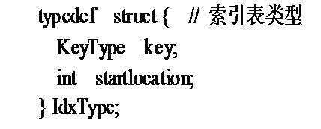
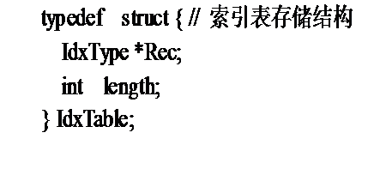
存储结构

Slide 16
分块查找示例
索引表
Key
addr
22 | 44 | 60 | 82
1 | 5 | 9 | 13
块表
1 2 3 4 5 6 7 8 9 10 11 12 13 14 15 16
[ 9 22 12 14] [35 42 44 38] [ 48 60 58 47][ 78 80 77 82]

Slide 17
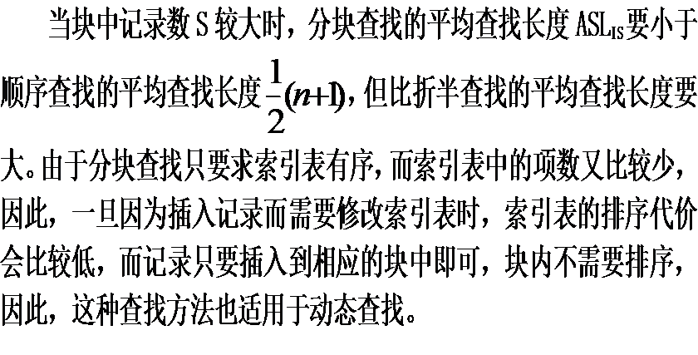

Slide 18
动态查找表
二叉排序树(Binary Sort Tree)
  定义:是一棵空树,或具有如下特性的二叉树
  (1)若它的左子树非空,则左子树上所有结点的值均小于根结点的值;
  (2)若它的右子树非空,则右子树上所有结点的值均大于根结点的值;
  (3)左右子树本身又各是一棵二叉排序树.
  性质：中序遍历二叉树可得到一个关键字的有序序列
  示例

Slide 19
35
15
45
3
31
38
100
24

Slide 20
二叉排序树的查找
在二叉排序树T中查找key的过程为:
(1)若T是空树,则查找失败,否则:
(2)若key等于T的根结点的数据域之值,则查找成功;否则:
(3)若key小于T的根结点的数据域之值,则搜索左子树;否则:
(4)查找右子树

Slide 21
二叉排序树的查找算法a
BiTree SearchBST(BiTree T, KeyType key)
{if ((!T|| EQ(Key, T->data.key)) return (T);
else if LT(key,T->data.key)
return(SearchBST(T->lchild, key));
else return(SeachBST(T->rchild, key));
}

Slide 22
二叉排序树的查找算法b
Status SearchBST(BiTree T, KeyType key,
BiTree f, BiTree &p))
//p为查找的最后一个结点，f指向其双亲,其初始调用值为NULL
{if ((!T) {p=f;return FALSE;}
else if EQ(key,T->data.key))
{p=T;
return TRUE;}
else if LT(key,T->data.key)
return(SearchBST(T->lchild,key, T, p) );
else return(SeachBST(T->rchild,key, T, p) );
}

Slide 23
二叉排序树的生成(插入)
向一棵二叉排序树T插入一个结点S的过程:
(1)若T为空树,则将S所指结点作为根结点插入;
否则:
(2)若T中存在关键字等于S->data.key,则返回;
否则:
(3)若S->data.key小于T的根结点的数据域之值,
则把S所指结点插入到左子树中;否则:
(4)把S所指结点插入到右子树中

Slide 24
二叉排序树的插入(2)
新插入的结点一定是一个新添加的叶子结点,并且是查找不成功时查找路径上访问的最后一个结点的左孩子或右孩子结点.
一个无序序列可以通过构造一棵二叉排序树而变成一个有序序列.
在插入操作时,不必移动其他结点,仅需改动某个结点的指针,由空变为非空即可.
示例

Slide 25
例：插入序列的关键字为{23,45,12,8,50,60, 35}
23
23
23
Φ
23
45
12
45
12
45
8
23
23
23
12
45
12
45
12
45
8
50
8
50
8
35
50
60
60

Slide 26
二叉排序树的插入(3)
算法:
status InsertBST(BiTree &T, ElemType e)
{ if (!SearchBST(T, e.key, NULL, p) {
s=(BiTree)malloc(sizeof(BiTNode));
s->data=e;
s->lchild=s->rchild=NULL;
if (!p) T=s; //原树为空
else if (e.key<p->data.key) p->lchild=s;
else p->rchild=s;
return TRUE;}
else return FALSE; //树中已存在e,不再插入}

Slide 27
二叉排序树的删除
(1)若待删除的结点是叶子结点,直接删去该结点.
(2)若待删除的结点只有左子树而无右子树,可以直接将其左子树的根结点放在被删结点的位置.
(3)若删除的结点只有右子树而无左子树,可以直接将其右子树的根结点放在被删结点的位置.

Slide 28
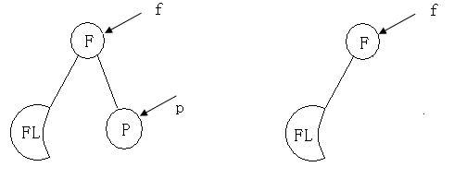
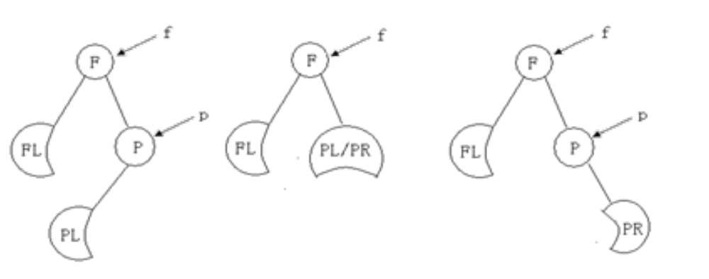
P是叶子结点
P只有左子树或右子树

Slide 29
二叉排序树的删除(2)
(4)若删除的结点同时有右子树和左子树:
  可以在它的右子树中寻找中序下的第一个结点q(关键字最小的,即直接后继 ),其数据替换被删去结点的数据;若q原来的双亲结点不是被删除结点,将q原来的右子树作为q原来的双亲结点的左子树; (方法一)
  或者在待删除结点的左子树中寻找中序下的最后一个结点S(关键字最大的，即直接前驱),其数据替换被删去结点的数据;若S原来的双亲结点不是被删除结点,将S原来的左子树作为S原来的双亲结点的右子树; (方法二)

Slide 30
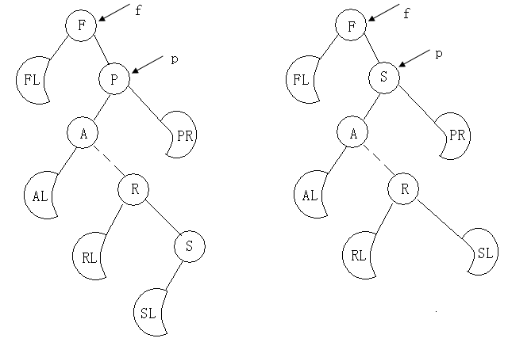
P有左子树和右子树（方法二)

Slide 31
23
例：
12
45
删除8
23
35
50
12
45
40
60
8
35
50
删除50
23
40
60
12
45
8
35
60
40

Slide 32
23
例：删除45
12
50
23
方法一
8
35
60
12
45
40
8
35
50
方法二
23
40
60
12
40
8
35
50
60

Slide 33
35
例：删除23
12
45
23
方法一
8
40
50
12
45
60
12
8
35
50
方法二
40
60
8
45
35
50
40
60

Slide 34
二叉排序树删除的算法
Boolean Delete_BST (BSTree &T, KeyType KeyValue ) {
// 若二叉查找树中，存在关键字等于 KeyValue 的结点T，则删除该结点T，返回函数值 TRUE，
// 否则返回函数值FALSE。
if (!T) { // 查找不成功
printf ( ‘ not found\n ‘ );
return FALSE; }
else if ( KeyValue < T->rec.key )
Delete_BST ( T->lchild, KeyValue); // 在左子树中继续查找
else if ( KeyValue > T->rec.key )
Delete_BST (T->rchild, KeyValue ); // 在右子树中继续查找
else { // 查找成功
Delete(T) ;
}
}

Slide 35
Boolean Delete( BiTree&p){
if (!p->rchild){ //右子树空
q=p; p=p->lchild; free(q); }
else if (!p->lchild){ //左子树空
q=p; p=p->rchild; free(q); }
else { //左右子树均不空，方法二
q=p; s=p->lchild;
while (s->rchild) //s指向被删节点前驱
{q=s; s=s->rchild;}
p->data=s->data; // s的数据赋给被删节点数据
if (q!=p) q->rchild=s->lchild;
else q->lchild=s->lchild；
delete s; //删节点s
}
return true; // 查找成功
} // Delete_BST

Slide 36
二叉排序树的查找分析
设n为树的结点数，每个结点的查找概率相等：
在最好情况下，平均查找长度为O(log₂n)
在最坏情况下,平均查找长度为(n+1)/2.
例：
8
23
12
12
45
23
8
35
50
35
45
50

Slide 37
平衡二叉树
又称AVL树.它或是一棵空树,或具有下列性质的二叉树:它的左子树和右子树都是平衡二叉树, 且左右子树的深度之差绝对值不超过1.
BF(平衡因子):为某结点的左子树的深度减去它的右子树深度, 即平衡树中任何结点的BF只可能为1,-1,0
平衡树有何用?

Slide 38
失去平衡
非平衡树的调整示例
3
4
3
3
4
4
3
10
10
失去平衡
4
4
4
3
10
3
10
3
12
12
12
10
15
15

Slide 39
平衡二叉树(2)
4种调整情况
  单向右平衡处理
  单向左旋平衡处理
  双向旋转,先左后右
  双向调整,先右后左

Slide 40
LL型调整(单向右平衡处理)
A
B
B
A_{R}
B_{L}
A
B_{L}
B_{R}
B_{R}
A_{R}
为插入结点

Slide 41
RR型调整(单向左旋平衡处理)
A
B
A_{L}
B
A
B_{R}
B_{L}
B_{R}
A_{L}
B_{L}

Slide 42
LR型调整(双向旋转,先左后右)
A
C
B
A_{R}
B
A
B_{L}
C
B_{L}
C_{L}
C_{R}
A_{R}
C_{L}
C_{R}

Slide 43
RL型调整(双向调整,先右后左)
A
C
A_{L}
B
A
B
C
B_{R}
A_{L}
C_{L}
C_{R}
B_{R}
C_{L}
C_{R}

Slide 44
4
4
3
12
3
12
失去平衡
10
15
10
15
18
12
4
15
3
10
18

Slide 45
12
12
失去平衡
4
4
15
15
3
10
3
10
18
18
6
11
6
11
10
5
LR
4
12
3
6
11
15
5
18

Slide 46
平衡二叉树上插入一个元素
在平衡二叉树上插入一个关键字值为KeyValue的结点S，其算法思想可表述如下：
（1）若BBST树为一颗空树，则所插入的结点S作为该树的根结点，且树的深度增1。
（2）在BBST树中，从树根开始，查找关键字值等于KeyValue的结点；
    若KeyValue等于当前结点关键字值，则查找成功，不进行插入操作。否则，
    若KeyValue小于当前结点关键字值，则将结点S插入到左子树上。否则，
    将结点S插入到右子树上。
  （3）改变根结点的平衡因子，若不平衡作相应的调整。

Slide 47
二叉排序树的类型定义：
typedef struct BSTNode
{ ElementalType data ;
int bf; // 结点的平衡因子
struct BSTNode *lchild,*rchild;
//左右孩子指针
} *BSTree;

Slide 48
void R_Rotate(BSTree &p) { // 算法 9.9
// 对以*p为根的二叉排序树作右旋处理，处理之后 p指向新的树根结点， 即旋转处理之前的左子树的根结点
BSTree lc;
lc = p->lchild; // lc指向*p的左子树根结点
p->lchild = lc->rchild; // lc的右子树挂接为*p的
左子树
lc->rchild = p; p = lc; // p指向新的根结点
} // R_Rotate

Slide 49
void L_Rotate(BSTree &p) { // 算法 9.10
// 对以p为根的二叉排序树作左旋处理，处理之 后p指向新的树根结点，即旋转处理之前的右子树的根结点
BSTree rc;
rc = p->rchild; // rc指向*p的右子树根结点
p->rchild = rc->lchild;
// rc的左子树挂接为*p的右子树
rc->lchild = p; p = rc; // p指向新的根结点
} // L_Rotate

Slide 50
#define LH +1 //左高
#define EH 0 //等高
#define RH -1 //右高
Status InsertAVL(BSTree &T, ElemType e, Boolean &taller) { // 算法9.11
// 若T中不存在和e有相同关键字的结点， 则插入一个数据元素为e的新结点，并返回1，否则返回0。 若因插入而使树失去平衡，则作平衡旋转处理，布尔变量taller反映T长高与否
if (!T) { // 插入新结点，树"长高"，置taller为TRUE
T = (BSTree) malloc (sizeof(BSTNode));
T->data = e;
T->lchild = T->rchild = NULL; T->bf = EH ;
taller = TRUE;
}
else {
if (EQ(e.key, T->data.key)) { // 树中存在和e关键字相同的结点
taller = FALSE; return 0; } // 则不再插入

Slide 51
if (LT(e.key, T->data.key)) { // 继续在*T的左子树搜索
if (InsertAVL(T->lchild, e, taller)==0) return 0; // 未插入
if (taller) // 已插入到*T的左子树中且左子树"长高"
switch (T->bf) { // 检查*T的平衡度
case LH: // 原本左子树比右子树高，作左平衡处理
LeftBalance(T); //算法9.12
taller = FALSE; break;
case EH: // 原本左、右子树等高，现因左子树增高
而使树增高
T->bf = LH; taller = TRUE; break;
case RH: // 原本右子树比左子树高，现左、右子树
等高
T->bf = EH; taller = FALSE; break;
} // switch (T->bf)
} // if

Slide 52
else { // 应继续在T的右子树中进行搜索
if (InsertAVL(T->rchild, e, taller)==0) return 0;
if (taller) // 已插入到*T的右子树且右子树长高
switch (T->bf) { // 检查*T的平衡度
case LH: // 原本左子树比右子树高，现左、右子树等高
T->bf = EH; taller = FALSE; break;
case EH: // 原本左、右子树等高，现因右子树增高而使
树增高
T->bf = RH; taller = TRUE; break;
case RH: // 原本右子树比左子树高，作右平衡处理
RightBalance(T); taller = FALSE; break;
} // switch (T->bf)
} // else
} // else
return 1;
} //InsertAVL

Slide 53
B-树
定义:m阶的B-树，或为空树，或满足以下 特性：
  树中每个结点至多有m棵子树；
  若根结点不是叶子结点，则至少有两颗子树；
  除根之外的所有非终结点至少有⎡m/2⎤棵子树；
  所有的非终端结点中包含下列信息数据，K_{i}<K_{i+1},
  指针A_{i-1}所指子树中所有结点的关键字均小于K_{i}，A_{n}所指子树中所有结点的关键字均大于K_{n}.
  （n, A₀, K₁, A₁, K₂, A₂,…, K_{n}, A_{n})
  所有的叶子结点都出现在同一层次上，且不带信息。
  B-树的每个结点中还包括n个指向每个关键字的记录的指针。
  用途:主要用作文件的索引

Slide 54
查找:和二叉排序树查找类似, 是一个顺指针查找结点和在结点内的关键字中查找交叉进行的过程.
例：找27，80
1 | ● | 35 | ●
1 | ● | 18 | ●
2 | ● | 43 | ● | 78 | ●
1 | ● | 11 | ●
1 | ● | 27 | ●
1 | ● | 39 | ●
3 | ● | 47 | ● | 53 | ● | 64 | ●
1 | ● | 99 | ●
F
F
F
F
F
F
F
F
F
F
F
F
F
叶子节点，表示查找fail，实际不存在，为空

Slide 55
typedef struct BNode{
int keynum; //结点中关键字个数
struct BTNode *parent;
KeyType key[m+1]; //关键字向量, 0号单元未用,
m为B-树的阶
struct BTNode * ptr[m+1]; //子树指针向量
Record * recptr[m+1]; //记录指针向量
} BTNode, *BTree; //B-树结点和B-树的类型
typedef struct {
BTNode *pt; //指向找到的结点
int i; //1..m, 在结点中关键字的序号
int tag; //1:查找成功, 0: 查找失败
} Result; //B-树的查找结果类型

Slide 56
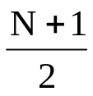
B-树查找算法
Result SeachBTree(BTree T, Keytype K){
p=T; q=NULL; // p指向待查结点，q指向p的双亲
found=false; i=0;
while (p && ! found) {
i=search(p, K) ; //在p->key[1..keynum]中查找,
i使得p->key[i]<=K<p->key[i+1]
if (i>0 && p->key[i]==K) found=true;
else { q=p; p=p->ptr[i]; }
}
if (found) return (p, i, 1); //查找成功
else return (q, i, 0) // 查找不成功， 返回K的插入位置信息
}
从根到关键字所在结点的路径上涉及的结点数不超过:
log_{⎡m/2⎤}( )+1

Slide 57
B-树的插入和删除
  m阶B-树每个结点的关键字个数大于等于⎡m/2⎤ -1，小于等于m-1
  存在结点分裂和合并

Slide 58
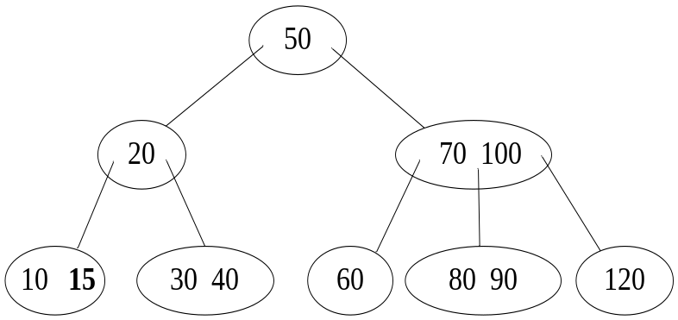
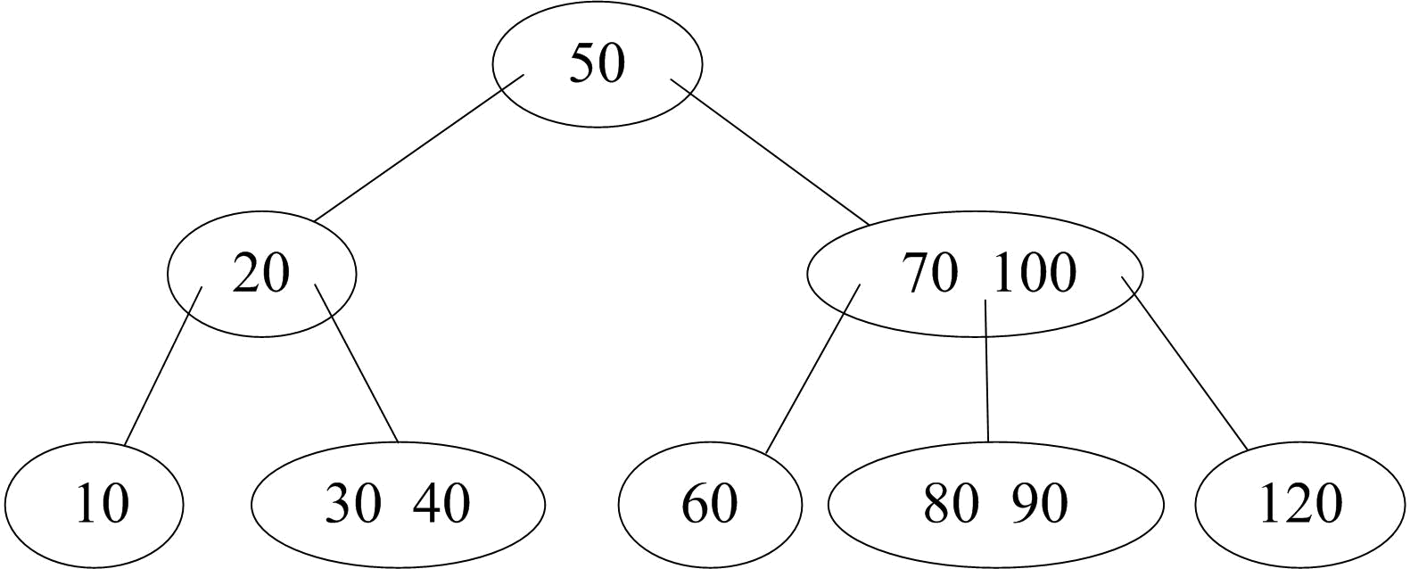
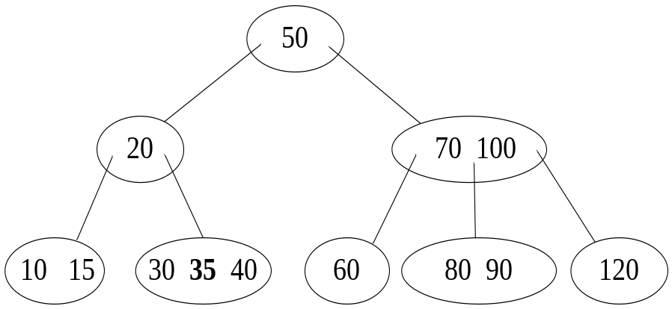
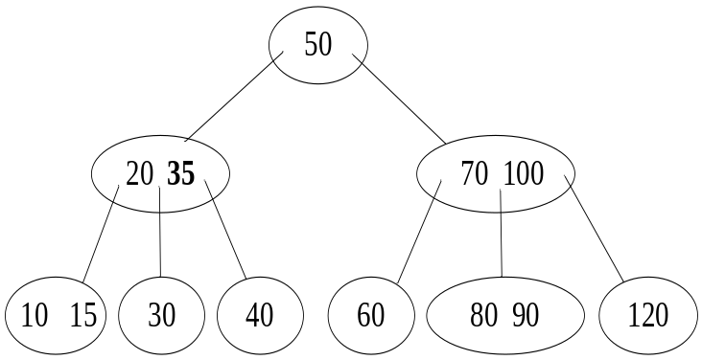
初始树( 3阶树，也称2-3树）
插入关键字15
插入关键字35
关键字35到双亲结点并分裂

Slide 59
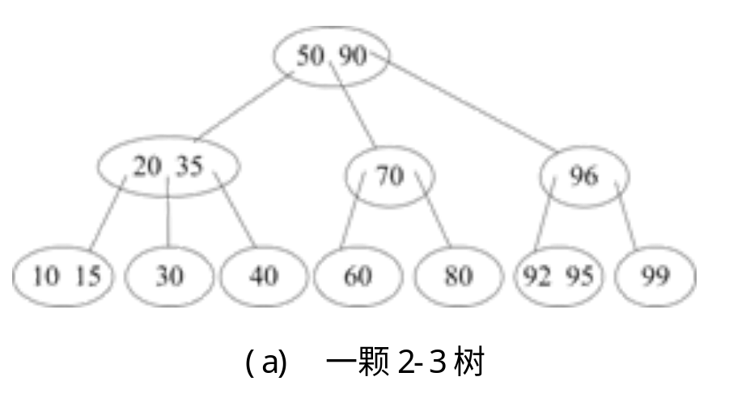
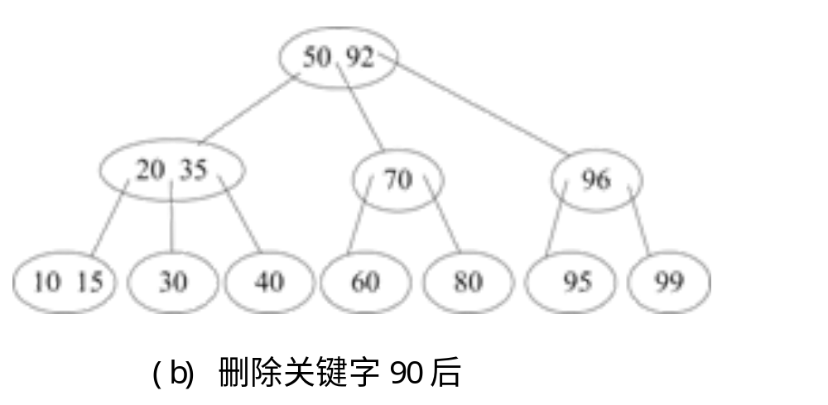
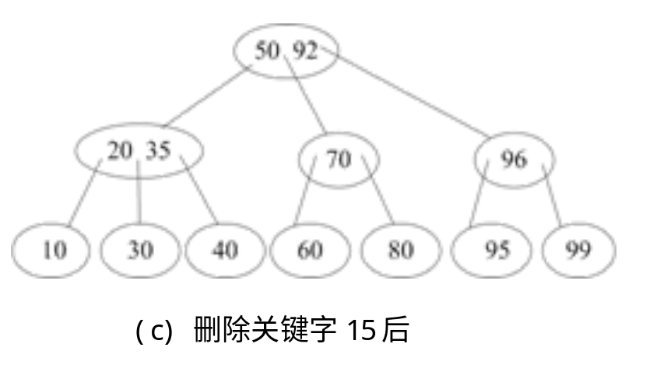

Slide 60
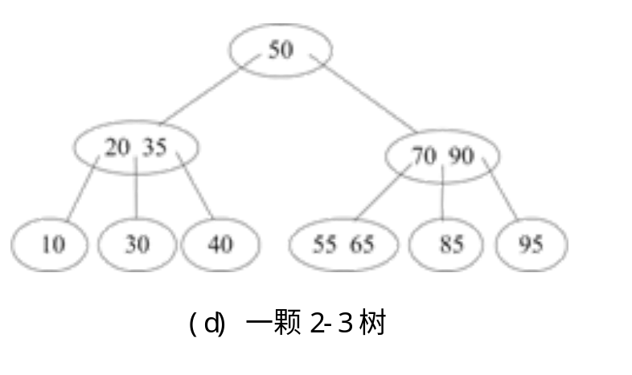
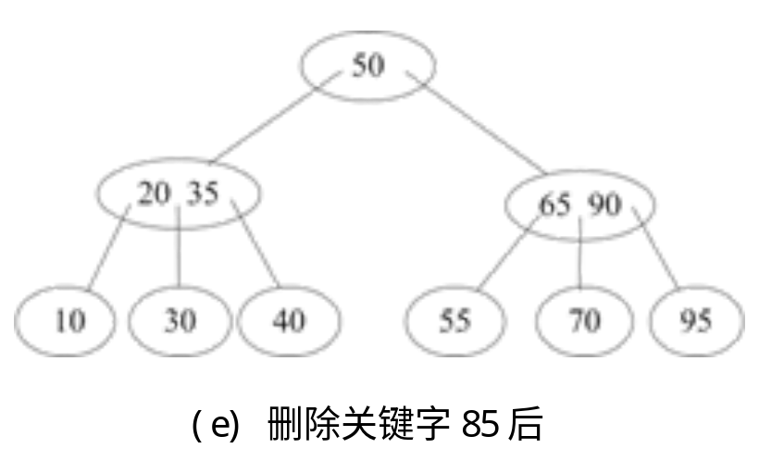
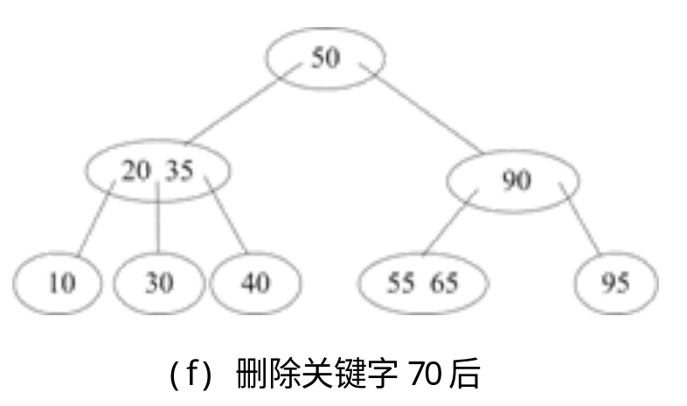

Slide 61
B+树
是B-树一种变形树,与B-树的差异在于:
(1)有n棵子树的结点中含有n个关键字.
(2)所有叶子结点中包含了全部关键字的信息,及指向这些关键字记录的指针,且叶子结点本身依关键字由小到大链接.
(3)所有的非终端结点可以看成索引部分，仅含有其子树中的最大或最小关键字.
注意：查找时，若非终端结点上的关键字等于给定值，并不终止，而是继续向下直到叶子结点，因此，不管查找成功与否，每次查找都走了一条从根到叶子结点的路径。

Slide 62
root
B+树示例
59 97
15 44 59
72 97
10 15
21 37 44
51 59
63 72
85 91 97
指向记录

Slide 63
哈希表
哈希表查找：通过关键字值进行某种运算，直接求出记录文件的地址，是关键字到地址的直接转换方法，不需反复比较。
两个问题：
  如何构造哈希（或散列）函数？
  如何解决冲突？

Slide 64
哈希表（2）
哈希函数是一个映像，使得：
Addr(R_{i})=H(key_{i})
其中：key_{i}为记录R_{i}的关键字；
H(key_{i})为哈希函数；
Addr(R_{i})为记录R_{i}的存储地址
冲突：对不同的关键字可能得到同一哈希地址。

Slide 65
哈希函数的构造方法
目标：使关键字经过哈希函数得到一个“随机地址”，以便使一组关键字的哈希地址均匀分布在整个地址区间中，减少冲突。
直接定址法
  H(key)=a.key+b
  其中：a,b为常数
  不同的关键字不会发生冲突，但在记录长度不等的情况下浪费一些存储空间。

Slide 66
例如，有一关键字序列为{50，150，200，350，450，500}，选取哈希函数为： Hash(key)= key /50，（a=1/50，b=0），则所计算的哈希地址序列为{1，3，4，7，9,10}，将这些值作为关键字的存储位置。
hash | 1 | 2 | 3 | 4 | 5 | 6 | 7 | 8 | 9 | 10
key | 50 |  | 150 | 200 |  |  | 350 |  | 450 | 500

Slide 67
哈希函数的构造方法（2）
数字分析法
  假设有一组关键字，每个关键字由n位数字组成，如：k₁k₂…k_{n}, 从中提取数字分布比较均匀的若干位作为哈希地址。
Key |  |  |  |  |  |  |  | Hash(key)
2 | 9 | 1 | 3 | 2 | 0 | 3 | 6 | 123
2 | 9 | 2 | 3 | 3 | 0 | 4 | 6 | 234
2 | 9 | 3 | 3 | 5 | 0 | 6 | 7 | 356
1 | 9 | 5 | 3 | 4 | 0 | 8 | 6 | 548
2 | 9 | 6 | 6 | 8 | 1 | 7 | 8 | 687
2 | 9 | 8 | 6 | 5 | 1 | 5 | 8 | 855
2 | 9 | 7 | 6 | 2 | 3 | 1 | 8 | 721

Slide 68
平方取中法
  取关键字平方后的中间几位哈希地址
  例：
key | Key * key | Hash(key)
128 | 16384 | 163
328 | 107584 | 075
228 | 51984 | 519
528 | 278784 | 787

Slide 69
哈希函数的构造方法（3）
折叠法
  将关键字分割成位数相同的几部分，然后取这几部分的叠加和（舍去进位）作为哈希地址。
6890
6890
5724
4275
13
13
12627
11178
Hash(1357246890)=2627
Hash(1357246890)=1178
（a）移位叠加
(b) 分界叠加

Slide 70
除留余数法
  H(key)=key mod p, p<=m
  其中： m为哈希表表长， p一般取质数。
  例如，有一关键字序列为{8，13，11，5，23}，选取的质数p＝7，哈希函数为：Hash(key)= key mod 7，则所计算的哈希地址序列为{1， 6，4，5, 2}
随机数法
  H(key)=random(key)

Slide 71
处理冲突方法
开放定址法
  H_{i}=(H(key)+d_{i}) mod m, i=1, 2,…m-1
  其中： H(key)为哈希函数；m为哈希表表长；
  d_{i}为增量序列
  d_{i}＝1，2，3…m-1,线性探测再散列
  d_{i}＝1²，－1²，2²，－2²….二次探测再散列
  d_{i}＝伪随机数序列，随机探测再散列

Slide 72
  例：H(key)=key mod 9,对关键字（9，20，60，18，27）在0～8的地址空间上构造哈希表，采用开放定址法处理冲突（线性探测再散列或二次探测再散列），并分别计算查找成功及不成功的平均查找长度(ASL)。
  若采用二次探测再散列，情况如何？
地址下标 0 1 2 3 4 5 6 7 8
线性探测再散列K 9 18 20 27 60
探查次数 1 2 1 4 1
ASL_{成功}=（1+2+1+4+1）/5=1.8
ASL_{不成功}=（5+4+3+2+1+1+2+1+1）/9=2.2

Slide 73
处理冲突方法(2)
链地址法：把具有相同哈希地址的关键字值放在同一链表中，称为同义词链表。
例：H(key)=key mod 9
查找成功时的平均查找长度?
0
1
2
3
4
5
6
7
8
Λ
Λ
Λ
Λ
9
18
20
29
60
69
78
61
26

Slide 74
哈希表的查找
查找过程
  (1)给定关键字k，求得哈希地址H(k)；
  (2)如果此位置上没有记录，则查找不成功；
  否则，比较该位置关键字，若与k相等，则查找成功；否则，根据冲突处理方法找下一地址H1
  (3)返回（2），直到哈希表中某个位置为“空”或查找成功。
哈希表的装填因子：α＝表中记录数/哈希表长度

Slide 75
哈希表的查找算法
Typedef struct { //开放定址哈希表的结构
Elemtype *elem; //数据元素基址
int count; //当前元素个数
int sizeindex; //哈希表当前容量
}HashTable;

Slide 76
哈希表的查找算法
Status SearchHash(Hashtable H, KeyType K,int &p,int &c)
{//在哈希表H中查找关键字为K的元素，p指向待查数据， c计冲突次数
p=Hash(K);
while (H.elem[p].key!=NULLKEY && K≠H.elem[p].key)
collision(p,++c); //求得下一探查地址p
if (K==H.elem[p].key)
return success;
else return unsuccess;
}

Slide 77
哈希表的插入算法
Status InsertHash(HashTable &H,Elemtype e){
c=0; //冲突次数
if (SearchHash(H,e.key,p,c)) //查找成功，不插入
return duplicate;
else if (c<hashsize[H.sizeindex]/2) { //冲突次数未达到上限
H.elem[p]=e; //插入e
++H.count;
return OK;
}
else
{RecreateHashTable(H); //冲突次数过大，重建哈希表
return unsuccess; }
}

Slide 78
作业
9.2, 9.3, 9.9(1)(2), 9.14，9.26

